Slide 1
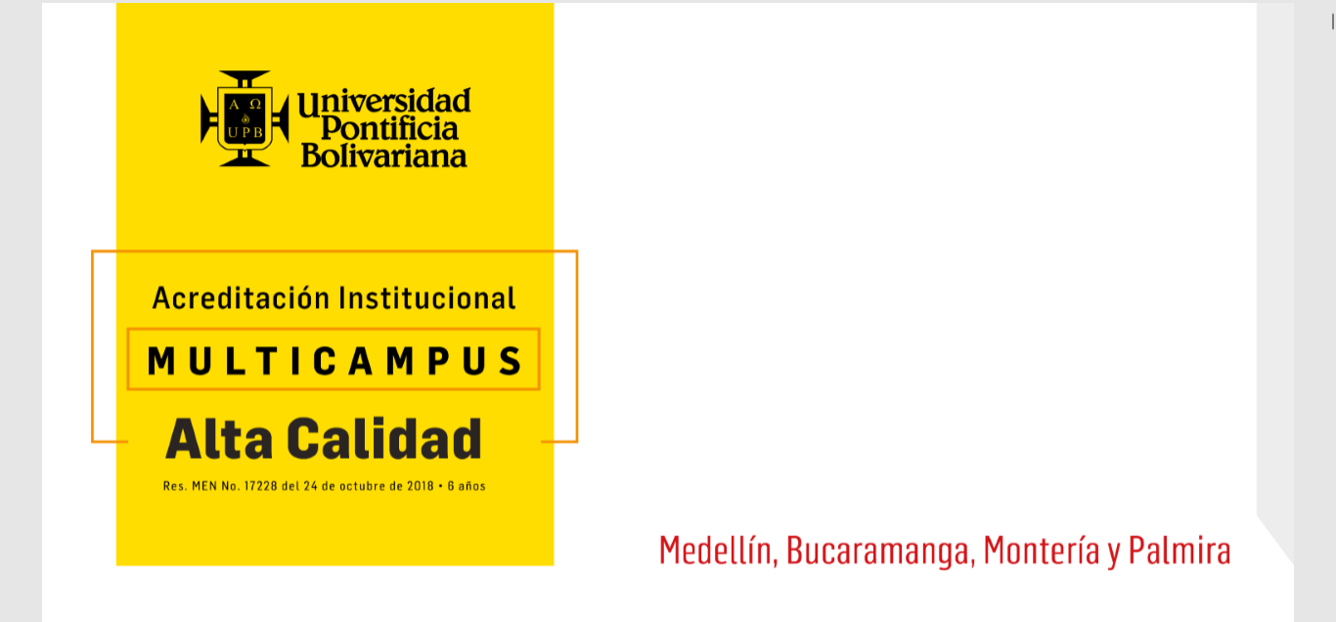
La Oficina de Datos
MSc. César Augusto López Gallego
cesar.lopezg@upb.edu.co
3136942078

Slide 2
Oficinas de Datos Corporativas

Slide 3
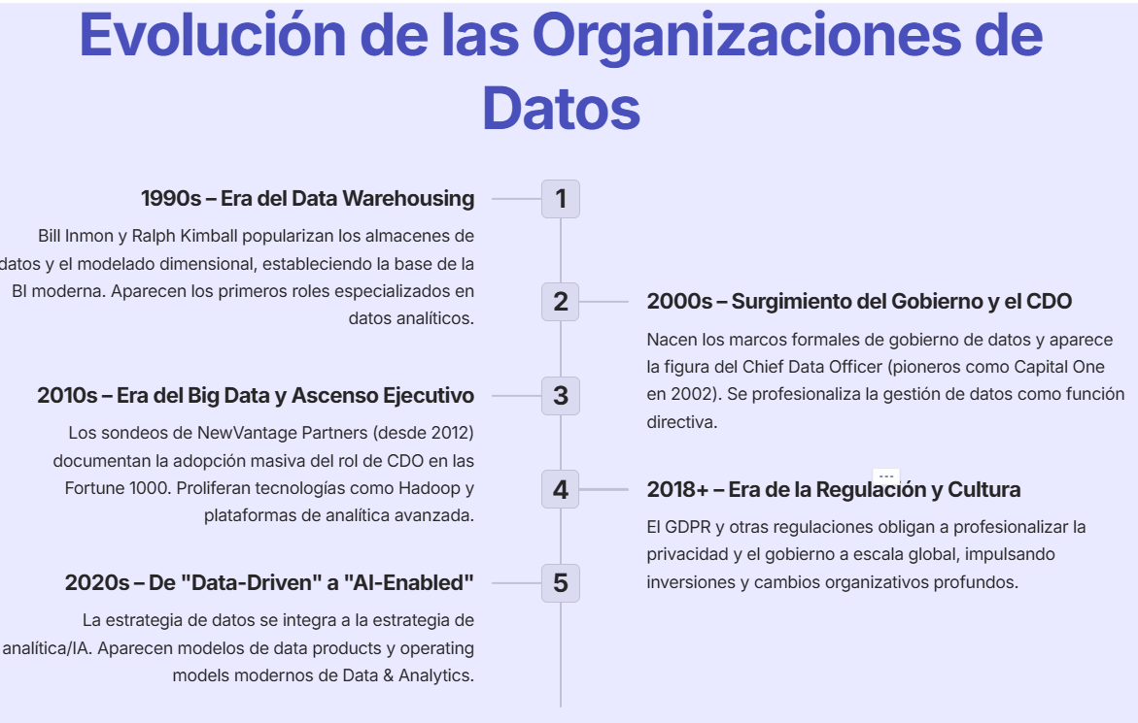

Slide 4

Estructura de la Oficina de Datos
Centralizada
Descentralizada
Federada
Fuente: LTIMindtree
Notes:
Federada: estrategia y gobierno centralizados, operación descentralizada

Slide 5
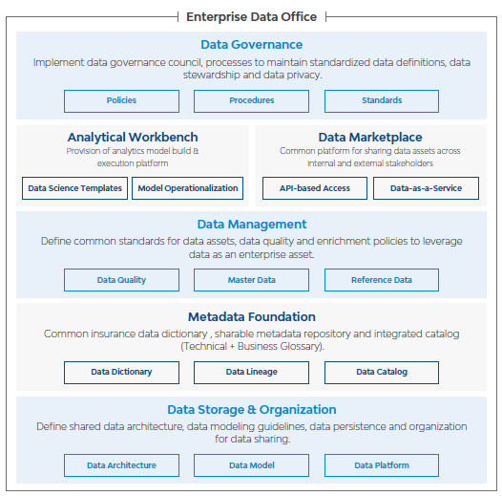
Organización de la Oficina de Datos
Fuente: LTIMindtree

Slide 6
Unidades de la Oficina de Datos
Arquitectura e ingeniería de datos: La función de esta unidad consiste en implementar las herramientas y los sistemas necesarios para transformar, agregar y normalizar grandes cantidades de datos.
Inteligencia empresarial: Desarrollar informes y paneles de control para que la empresa pueda analizar, obtener información y tomar decisiones basadas en datos.
Análisis de datos: Desarrollar e implementar modelos analíticos para diferentes propósitos de la organización.
Gestión de la calidad de los datos: esta unidad se centra en definir, supervisar y mejorar los estándares de calidad de los datos.
Gestión de activos de datos: esta unidad es responsable de crear e implementar un catálogo de activos de datos y de gestionar el ciclo de vida de los datos. También se encarga de la gestión de los metadatos.
Gobierno: esta unidad es responsable de establecer políticas y procedimientos de gobierno de datos para garantizar un uso responsable y ético de los datos.
Seguridad: esta unidad se centra en proteger los datos del acceso no autorizado y las infracciones.
Acceso y uso: esta unidad garantiza que los usuarios puedan acceder y utilizar los datos de forma eficaz.

Slide 7
Roles del equipo para la Oficina de Datos
Líderes de gobierno de datos: crean, implementan y respaldan el programa de gobierno de datos, formalizando las políticas de datos y asegurando la alineación con la estrategia de datos en un marco de gobierno y sugiriendo cualquier actualización o modificación necesaria.
Ingenieros de datos: construyen y administran la arquitectura de datos, manejando la recopilación, el procesamiento, el almacenamiento y el análisis de datos mientras implementan medidas de seguridad y gobierno de datos.
Científicos de datos: analizan los datos proporcionados por los ingenieros de datos para desarrollar modelos de aprendizaje automático y generar informes de inteligencia empresarial.
Analistas de datos: se especializan en interpretar y analizar datos, colaborando estrechamente con los científicos de datos para garantizar que las tareas de inteligencia empresarial cumplan con los requisitos de la organización.

Slide 8
Roles del equipo para la Oficina de Datos
Estrategas de datos: trabajan con las partes interesadas y los equipos de gobierno de datos para alinear las estrategias de datos con los objetivos comerciales generales.
Administradores de datos (Data Stewards): se encargan de la custodia de los datos, deben estar mirando permanentemente que se reúnan los criterios de calidad, seguridad sobre los datos. Se encargan también de construir los metadatos y mantener su punto central.
Arquitectos de datos: diseñan y supervisan la implementación de la infraestructura de datos, asegurando la alineación con la estrategia de datos e informando a los ejecutivos sobre el progreso.
Director de datos (CDO): ​​lidera todas las actividades estratégicas de datos, posicionando los datos como un activo clave para impulsar el crecimiento y la innovación empresarial.

Slide 9

Centros de Excelencia (CoE)
Un Centro de Excelencia (CoE) es una entidad en una organización que trabaja en todas las unidades de negocios (BU) o líneas de productos dentro de una BU y tiene un conocimiento y competencia de vanguardia en esa área.
Está compuesto por individuos y expertos altamente calificados, que difunden el conocimiento en una organización y comparten las mejores prácticas.
El Instituto de Ingeniería de Software de la Universidad Carnegie Mellon define un CoE como: "Una organización de primer nivel que proporciona un producto o servicio excepcional en una esfera de especialización asignada y dentro de un campo específico de tecnología, negocios o gobierno, de acuerdo con los requisitos y capacidades únicos de la organización CoE ".

Slide 10

Actividad 1
Hay presupuesto, hay respaldo gerencial
Tome la plantilla y diligencie los roles que usted necesita para ejecutar la estrategia de datos

Slide 11
Gestión de Metadatos

Slide 12

Contextualización
Cuántos han escuchado esta canción?
Cuántos se saben su letra?
Con los datos pasa lo mismo. Conocemos muy poco de ellos.
Cuántos informes con datos sensibles son intercambiados con entidades externas?, Con qué periodicidad?, Aún es vigente requerimiento legal para la solicitud de esos datos?
En cuántas fuentes se encuentran almacenados los datos de los clientes de la organización? En qué lugar se encuentran estas fuentes? Cómo se intercambian los datos sensibles, privados que residen en estas fuentes?
Qué usuarios tienen permisos para ver la información sensible y/o privada de la organización? En qué sistemas tienen estos permisos? Pueden cambiar, crear o extraer esta información?
Qué conocimiento adicional tienen sobre esta canción:
Duración
Autor
Cantante original
Año de estreno
Álbum donde salió originalmente
Versiones adicionales

Slide 13
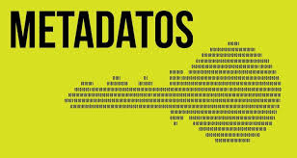
Metadatos - Definiciones
La definición de metadatos más extendida es datos sobre otros datos.
Etimológicamente, el término metadato/s procede del prefijo griego meta, que significa algo que transciende, que va más allá.
Eva Méndez y José A. Senso definen los metadatos como “toda aquella información descriptiva sobre el contexto, calidad, condición o características de un recurso, dato u objeto que tienen la finalidad de facilitar su recuperación, autentificación, evaluación, preservación y/o interoperatividad”.

Slide 14
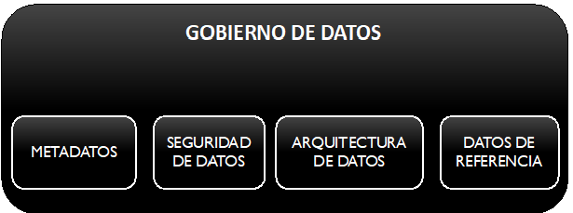



Interacción de áreas relacionadas con Data Management
Relación Metadatos – Arquitectura de Datos Artefactos
Catálogos
Diagramas
Matrices
Los metadatos son esenciales para gestionar, gobernar y usar sus datos. Proveen el medio para capturar y gestionar el conocimiento organizacional sobre sus datos
METADATOS

Slide 15
Metadatos – Beneficios para la empresa
SIN METADATOS UNA EMPRESA:
CON METADATOS UNA EMPRESA:
Desconoce qué datos tiene
Conoce profundamente:
Sus datos
Sus Sistemas
Sus Flujos de Datos
No sabe dónde se originan sus datos
Ignora cómo sus datos se mueven entre los sistemas
No puede precisar quién accede a los datos
No le es posible asegurar si un dato es de buena calidad o no
Mejora la capacidad empresarial para:
Evaluar la calidad de sus datos
Administrar de forma integral sus bases de datos y sus sistemas
Pobre Análisis de los Riesgos de Datos
Poca Confianza en los Datos
Desarrollar la habilidad para:
Procesar, mantener, integrar, asegurar, auditar y gobernar otros datos
SE LE DIFICULTA MANEJAR SUS DATOS COMO UN ACTIVO

Slide 16
Actividades de la Gestión de Metadatos
Planeación de metadatos iniciales
Realizar entrevistas con stakeholder claves
Evaluar fuentes de metadatos existentes y arquitectura de información
Desarrollar arquitectura de metadatos futura
Desarrollar un plan de implementación

Slide 17



Tipos de Metadatos
Metadatos estructurales
Describen las relaciones dentro y entre los recursos y sus componentes. Son los rótulos. (p. ej., nombre_atributo, sistema, id_dataowner).
Metadatos descriptivos
Describen un recurso y permiten su identificación y recuperación. Son los valores para cada elemento que están asociados a los metadatos estructurales.
(p. ej., nombre_atributo=full_name
sistema_=SAP_FI
id_dataowner=cesar.lopez)
Metadatos administrativos
Se utilizan para administrar los recursos en su ciclo vital. (p. ej., números de versión, fechas de archivo)

Slide 18

Glosario de Términos de Negocio
El objetivo de construir un Glosario de Términos de negocio es documentar y almacenar los conceptos corporativos y la terminología de una organización, las definiciones y las relaciones entre esos términos.
Un Glosario de Términos del Negocio, es un repositorio con definiciones de términos clave que reúne definiciones comunes a través del negocio.
Su gestión efectiva asegura que se aplica el mismo lenguaje a través de toda la organización.
Debe incluir términos acordados por las diferentes áreas del negocio.
Usuarios empresariales: los analistas de datos, los analistas de investigación, la gerencia y el personal ejecutivo utilizan el glosario de términos de negocio para comprender la terminología y los datos.
Administradores de datos: utilizan el glosario de términos de negocio para administrar el ciclo de vida de términos y definiciones, para mejorar el conocimiento de la empresa al asociar los activos de datos con los términos del glosario; por ejemplo, vincular términos a métricas comerciales, informes, análisis de calidad de datos o componentes tecnológicos.
Usuarios técnicos: los usuarios técnicos utilizan el glosario de términos de negocio para tomar decisiones sobre arquitectura, diseño de sistemas y desarrollo, y para realizar análisis de impacto.

Slide 19
Diccionario de Datos
El diccionario de datos describe los datos en términos del negocio e incluye otra información necesaria para usar los datos (por ejemplo, tipos de datos, detalles de estructura, restricciones de seguridad). Fuente: DMBOK
EJEMPLO: METADATOS ESTRUCTURALES DEL NEGOCIO
Nombres no técnicos y las definiciones de conceptos, áreas temáticas, entidades y atributos
Tipos de datos
Descripciones de rango
Cálculos algoritmos y reglas de negocio
Definiciones y descripciones de conjuntos de datos, tablas y columnas
Reglas de negocio, reglas de transformación, cálculos y derivaciones
Reglas de calidad de datos y resultados de medición
Horarios por los cuales se actualizan los datos
Nivel de seguridad/privacidad de los datos
Problemas conocidos con los datos
EJEMPLO: METADATOS ESTRUCTURALES TECNICOS
Nombres de columnas y tablas de bases de datos físicas
Propiedades de columna
Propiedades del objeto de la base de datos
Permisos de acceso
Reglas CRUD (crear, reemplazar, actualizar y eliminar) de datos
Modelos de datos físicos, incluidos nombres de tablas de datos, claves e índices
Relaciones documentadas entre los modelos de datos y los activos físicos
Detalles del trabajo ETL
Definiciones de esquemas de formato de archivo
Documentación de mapeo de origen a destino
EJEMPLO: METADATOS ESTRUCTURALES OPERATIVOS
Registros de ejecución de trabajos para programas por lotes
Historial de extracciones y resultados
Resultados de auditoría
Registros de errores
Informes y patrones de acceso a consultas, frecuencia y tiempo de ejecución
Plan de mantenimiento y ejecución de parches y versiones, nivel actual de parches

Slide 20

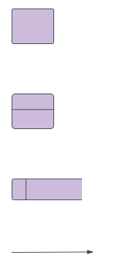
Diagrama de Flujo de Datos
SIMBOLOGÍA DFD
Es un artefacto de propósito técnico y no técnico, que permite mostrar el flujo de la información entre procesos y sistemas
Permite conocer rápidamente, cómo los datos fluyen (se mueven) dentro de la organización, identificar almacenamientos y sus fuentes donde son almacenados los datos.
Contribuye a realizar el análisis de riesgos de los datos y comprender qué almacenamientos son escritos pero nunca accedidos, entender cuáles sistemas y/o procesos se relacionan con los flujos de datos y cómo se realiza la interacción con los diferentes actores de la organización.
Yourdon and Coad
Gane and Sarson
Entidad Externa
Procesos
Almacenamiento de datos
Flujo de datos

Slide 21




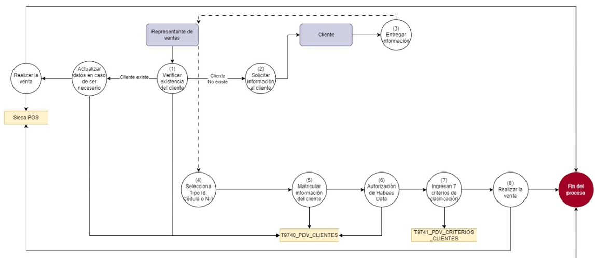
Reglas de Diseño
Cada almacén de datos debe tener al menos un flujo de datos de entrada y uno de salida.
Cada proceso debe tener al menos una entrada y una salida.
Los datos almacenados en un sistema deben pasar por un proceso.
Todos los procesos de un DFD van a otro proceso o almacén de datos.

Slide 22
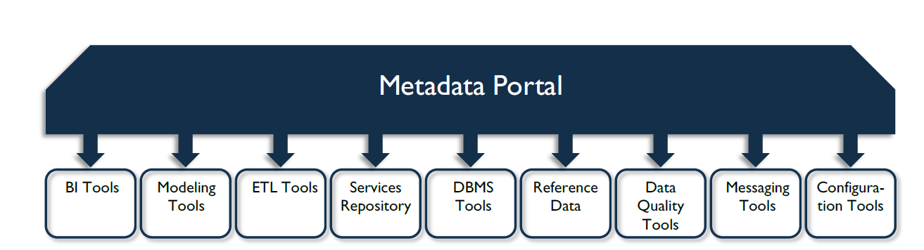
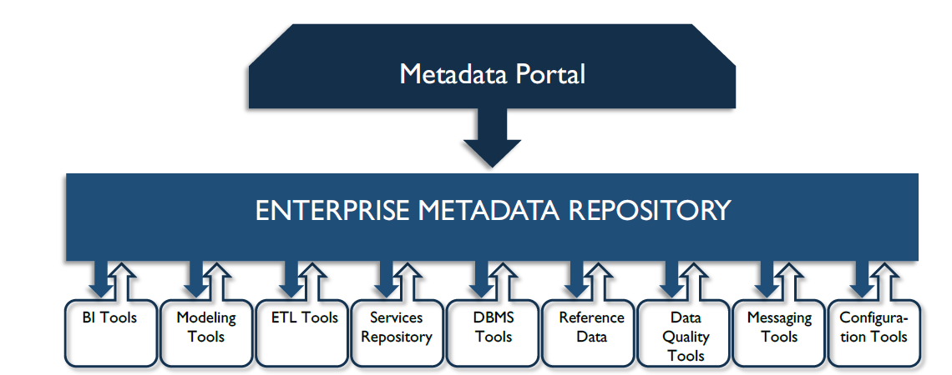
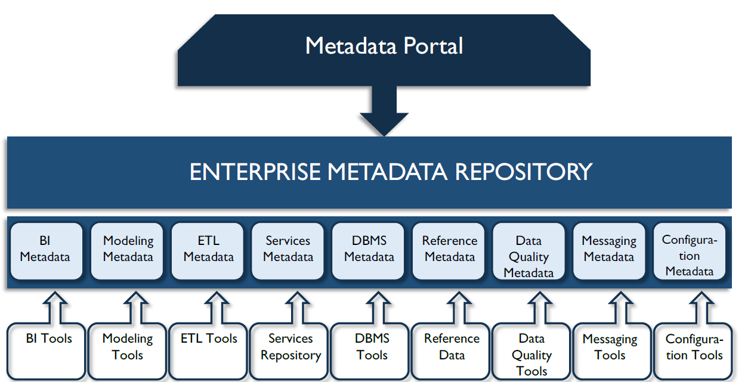
Arquitecturas de los Metadatos
Centralizada
Distribuida
Hibrida

Slide 23

Actividad 2
Tome la plantilla y construya el Roadmap de metadatos para los dos primeros dominios que va a gestionar

Slide 24
Gestión de la Seguridad de los Datos

Slide 25
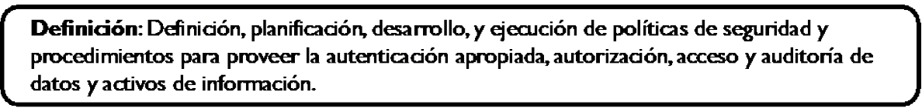
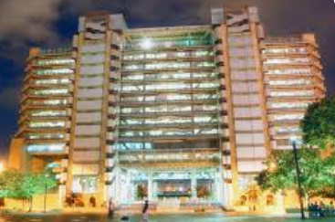
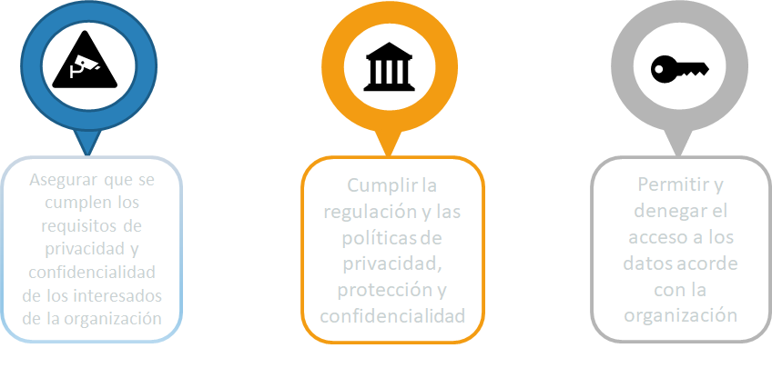


Definición y metas del aseguramiento de los datos
Contribuir a reducir la exposición a los riesgos ocasionados por los datos
Comunicar a los oficiales de seguridad de TI las necesidades de aseguramiento de los datos, tanto del negocio como legales y auditar que son satisfechas
A través de hallazgos, garantizar que se han tomado las medidas necesarias para proteger los datos

Slide 26
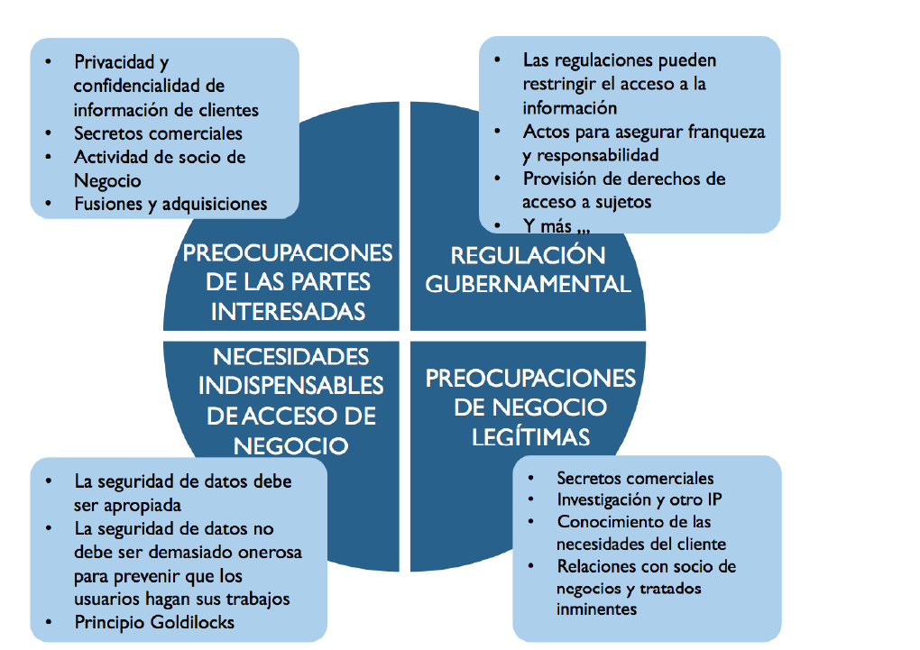
Requisitos de la seguridad de los datos
Fuente:DMBOK V2. DAMA
Notes:
Uno de los mayores desafíos para las organizaciones en su rápida transición a la nube ha sido la gestión de permisos.
Lograr el equilibrio entre demasiados permisos y no los suficientes es complicado de hacer bien.
Siempre debe haber una tensión saludable entre otorgar a su gente todos los permisos que necesitan para hacer su trabajo y restringir los permisos que tienen para minimizar su superficie de amenaza.
Esta idea se conoce más comúnmente como el principio de privilegio mínimo, en el que otorga el mínimo de permisos a los empleados para que accedan a lo que necesitan. Si no se les da suficiente permiso, entonces no podrán funcionar de manera efectiva.
El riesgo aquí es bastante sencillo. Cuantas más personas tengan permisos para más cosas, mayor será la posibilidad de que puedan causar daño o que su cuenta se vea comprometida por causar daño.
Con este equilibrio en mente, debemos pensar en cómo podemos trabajar dentro de nuestras organizaciones para encontrar el punto Goldilocks en el espectro, ni demasiado duro ni demasiado blando, y hacer que todo funcione de manera rápida y eficiente a escala empresarial.

Slide 27
Principios para ejercer el Gobierno de la Seguridad de Datos
Colaboración
Oficiales de seguridad de TI
Equipo de seguridad del gobierno
Alcance
Políticas y Estándares
Alcance a toda la organización, incluso fuera
Gestión Proactiva
Compromiso los interesados para resolver cuellos de botella
Claridad
Separación de roles entre TI y GD
Roles y responsabilidades claramente definidas para implementar la cadena de custodia de los datos
Metadatos
Incorporar y desarrollar la clasificación de seguridad al dossier de metadatos organizacional
Reducir riesgo por exposición
Minimizar proliferación de datos sensibles
Entornos de prueba libre o controlados de esta proliferación

Slide 28
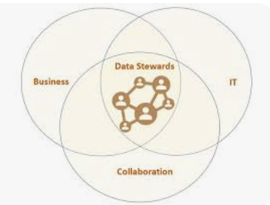




Roles para la Gestión de Seguridad de Datos
DataSteward de Seguridad: debe llevar a cabo actividades de auditoría, revisión y supervisión sobre la implementación de prácticas de seguridad de datos para proteger la información sensible o confidencial contra accesos no autorizados, pérdida o alteración.
Representante Área Jurídica
(Oficial Protección de Datos)
(TI)
CISO
Oficial(es) de seguridad de la información
Personas de la oficina de datos
Líder de Gobierno de datos
CDO
Data Owners

Slide 29
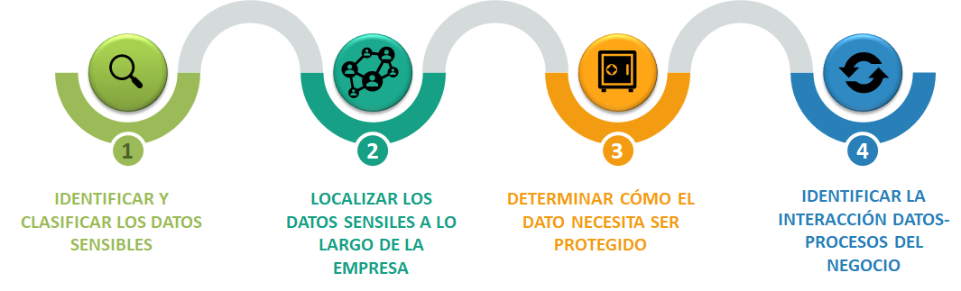
Gobierno de la seguridad de los datos
IMPULSOR: REDUCCIÓN DE RIESGOS

Slide 30
1. Identificar y Clasificar los Datos
Sensibles
Semi
Privados
Privados
Públicos
Fuente: Ley 1581 de 2012
Protección de datos Personales

Slide 31
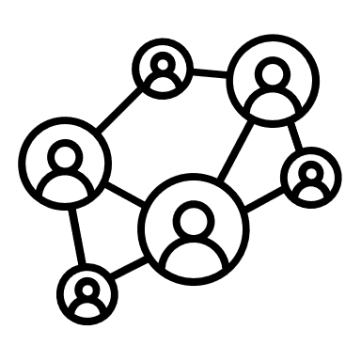


2. Localizar los datos en la organización
ERP
CARPETAS
COMPARTIDAS
¿Qué usuarios pueden?
Crear
Actualizar
Eliminar
Modificar
DATA
LAKE
PCs
DATA
WAREHOUSE
DAMA recomienda: atacar los datos sensibles, primero.
UPB recomienda: junto con los sensibles, atacar también los privados.
CRM

Slide 32
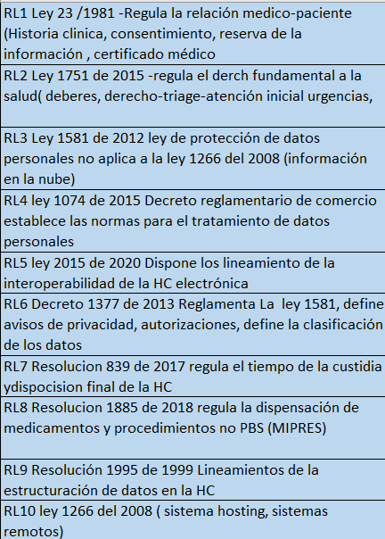
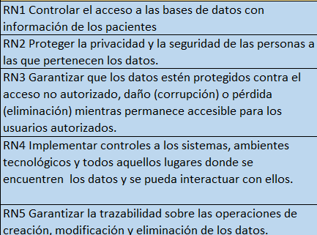
3. Determinar cómo los datos necesitan ser protegidos
Representante Área Jurídica
Cuáles son los requerimientos legales para el aseguramiento de los datos de la organización?
Cuál es el estado de las medidas aplicadas que garantizan el cumplimiento de esos requerimientos legales
Data Owners
Cuáles son los requerimientos del negocio para el aseguramiento de los datos de la organización?
Cuál es el estado de las medidas aplicadas que garantizan el cumplimiento de los requerimientos de aseguramiento del negocio

Slide 33
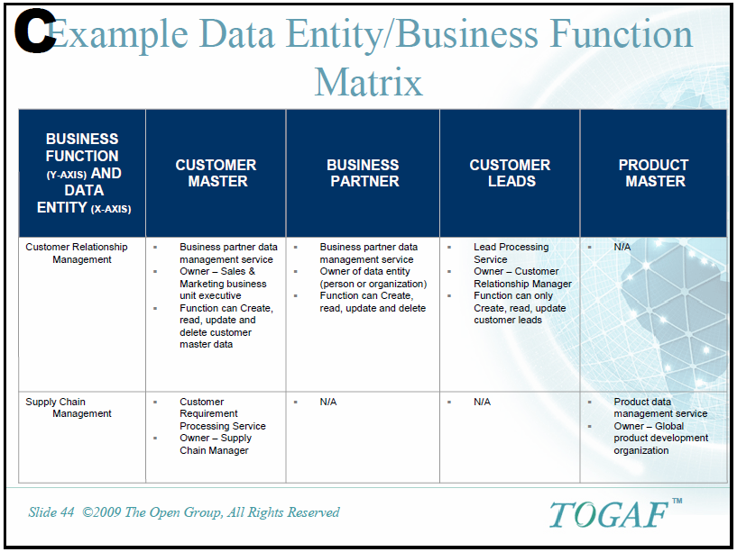
4. Identificar la interacción Datos – Procesos de Negocio

Slide 34
Riesgo
Posibilidad de pérdida o condición que plantea la pérdida potencial. El riesgo puede calcularse para cada posible amenaza con base en los siguientes factores.
Daño o pérdida de reputación
Afectación negativa en los ingresos u operaciones del negocio
Costo de reparar el daño después de una ocurrencia
El costo para prevenir la amenaza
El objetivo o intención del probable atacante

Slide 35
Clasificación de los Datos según sus riesgos
Datos de Riesgo Crítico (CRD)
Información personal buscada agresivamente para el uso no autorizado por partes internas y externas debido a su alto valor financiero directo. El que los CRD estén comprometidos no solo perjudicaría a las personas, sino que también causaría daños financieros a la empresa por las sanciones significativas, los costos de retención de clientes y empleados, así como el daño a la marca y la reputación.
Datos de Riesgo Alto (HRD)
Son los datos que proporcionan a la empresa una ventaja competitiva y se buscan activamente para uso no autorizado debido a su potencial valor financiero directo. Si se comprometen, podrían exponer a la compañía a daños financieros por pérdida de oportunidad. La pérdida de los HRD puede causar desconfianza y por ende ocasionarían pérdida de negocios y/o exposición legal, multas y sanciones regulatorias, daños a la marca y la reputación.
Datos de Riesgo Moderado (MRD)
Información de la compañía que tiene poco valor tangible para las partes no autorizadas; sin embargo, el uso no autorizado de esta información no pública probablemente tendría un efecto negativo en la empresa.

Slide 36
Causas relacionadas con los riesgos de datos
Incumplimiento
Incumplimiento en la entrega de información a entes regulatorios
Filtración Se pierden clientes o negocios por información que se filtra a la competencia
Localización No es posible localizar el dato o la fuente donde reside
Desanonimización Perder naturaleza anónima del dato
Pérdida de Información Se pierde información en Contratos de Suscripción, frente al NO PAGO o la terminación del Contrato , Ciberataque y se pierda la información
Corrupción Los atributos de datos presentan valores corruptos o no es posible acceder a ellos lo que puede derivar en una falla en los procesos del negocio
Soberanía Los datos pueden ser accedidos por parte de entes gubernamentales sin previo aviso o por parte del proveedor del servicio de hosting o la nube
Datos Oscuros Aumento del recurso necesario para administrar una gran cantidad de datos que no se usan en la organización.
Remanencia Recuperación de datos sensibles considerados eliminados de dispositivos por el usuario o por un proceso de formateo
Privacidad Los valores del atributo son divulgados y llegan a personas no autorizadas

Slide 37
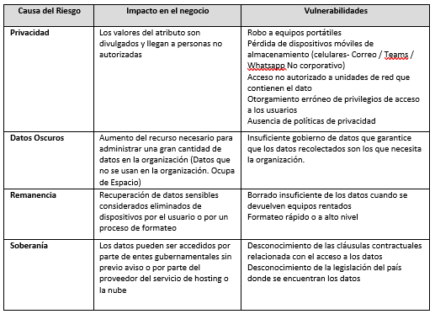
Ejemplos Adicionales Análisis Impacto - Vulnerabilidades

Slide 38

Actividad 3
Tome la plantilla y construya el Roadmap de seguridad de datos para los dos primeros dominios que va a gestionar

Slide 39
Gestión de la Arquitectura de Datos

Slide 40
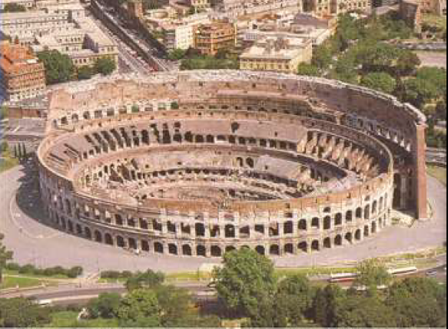

Es el Coliseo Romano una Arquitectura?
Se puede construir algo sin arquitectura?
Características:
Simple
Empírico: construcción, vuelo
Prestaciones muy básicas
El coliseo Romano es el resultado de una arquitectura
El resultado de una arquitectura es una instancia de ella, una implementación
La arquitectura es un conjunto de representaciones que son requeridas para crear un objeto

Slide 41

Definición de Arquitectura
Una descripción formal de un sistema, o un plano detallado del sistema a nivel de sus componentes para orientar su implementación
La estructura de componentes, sus interrelaciones, y los principios y guías que gobiernan su diseño y evolución a través del tiempo

Slide 42

Arquitectura de Datos
Definición
La arquitectura de datos es un conjunto integrado de artefactos de especificación que se utilizan para definir los requisitos de los datos, guiar la integración y el control de los activos de datos y alinear las inversiones en datos con la estrategia empresarial.
Objetivo
Identificar las necesidades de datos de la empresa (independientemente de la estructura) y diseñar y mantener los planos maestros para satisfacer esas necesidades. Usar planos maestros para guiar la integración de datos, controlar los activos de datos y alinear las inversiones de datos con la estrategia de una organización.
Como disciplina: La arquitectura de datos se encarga de diseñar, crear y mantener la infraestructura de los datos.
Describe cómo fluyen los datos de las transacciones corporativas
Hasta las aplicaciones de soporte de decisiones que consultan el datawarehouse o alguna otra estructura de datos optimizada para informes y análisis.
A través de las diversas capas de transformación e integración

Slide 43
Arquitectura de Datos
Actividades
Formalización del nombrado de los datos
Definición de los Datos
Definición de Estructuras para los Datos
Reglas para la integración de los Datos
Calidad de los Datos
Reglas para la migración de los datos
Construcción de metadatos
Alineación de la estrategia de datos con la estrategia corporativa
Establecer un vocabulario estándar para los datos

Slide 44
Ciclo de Arquitectura Basada en TOGAF
Obtener la línea base de la Arquitectura de Datos
Desarrollar la Arquitectura de Datos objetivo
Realizar Análisis de Brechas
Definir los componentes candidatos para el roadmap
Llevar a cabo la revisión formal con un interesado
Construir o actualizar el documento de la arquitectura de datos
Documentos Generales
Borradores de definición de Arquitectura
(línea base (As is) – To Be)
Especificación de Requerimientos
Componentes de la Arquitectura desarrollados para el Roadmap
Artefactos Actualizados
Nuevas políticas y definiciones para los datos
Nueva versión del As Is

Slide 45


Artefactos Arquitectónicos
Son metadatos valiosos para entender todo lo relacionado con la Data de la organización.
Deben almacenarse y administrarse en un repositorio de artefactos de arquitectura empresarial. (DAMA)
Diagramas
Matrices
Catálogos
*Ver en el anexo de esta presentación ejemplos de estos artefactos

Slide 46

Actividad 4
Tome la plantilla y construya el Roadmap para gestionar la arquitectura de datos

Slide 47
Gestión de la Interoperabilidad

Slide 48
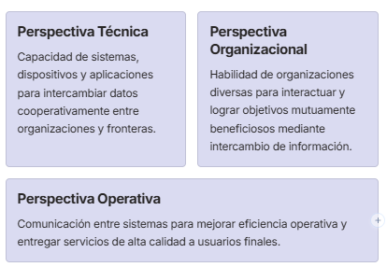
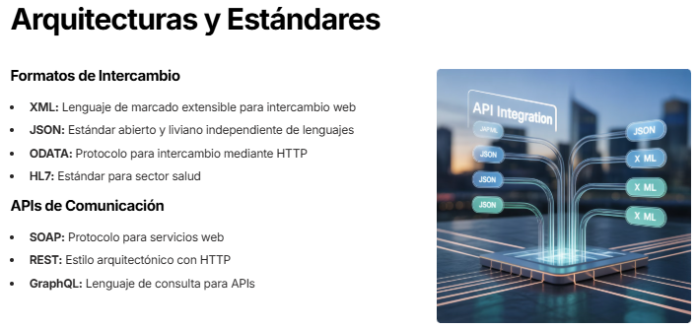
Definiciones de Interoperabilidad

Slide 49
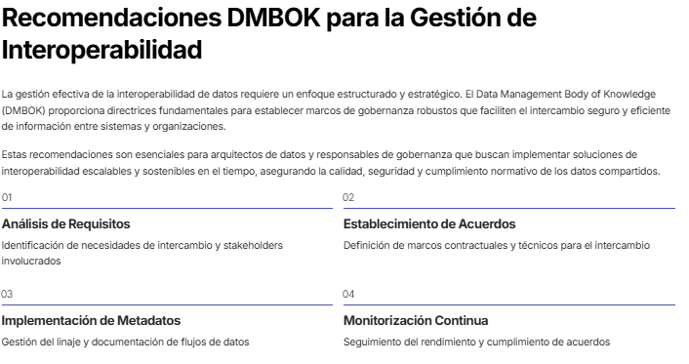

Slide 50
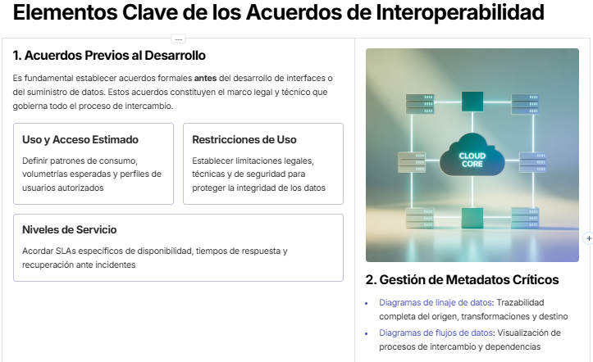

Slide 51
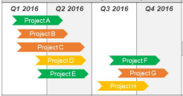
Actividad 5
Tome la plantilla y desarrolle el Roadmap de interoperabilidad de los dos primeros dominios
Por último, construya el Roadmap consolidado para la oficina de datos

Slide 52
Anexo 1 Ejemplos Artefactos Arquitectónicos

Slide 53

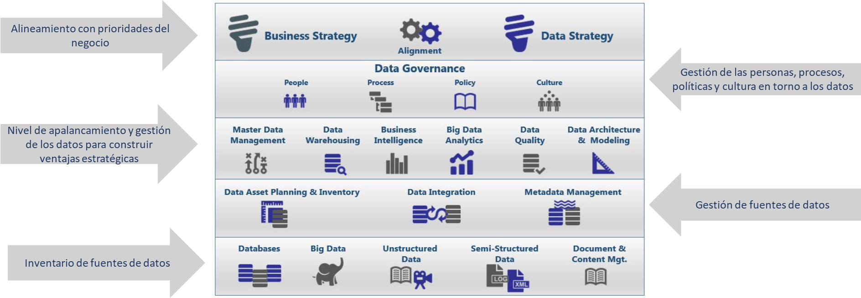
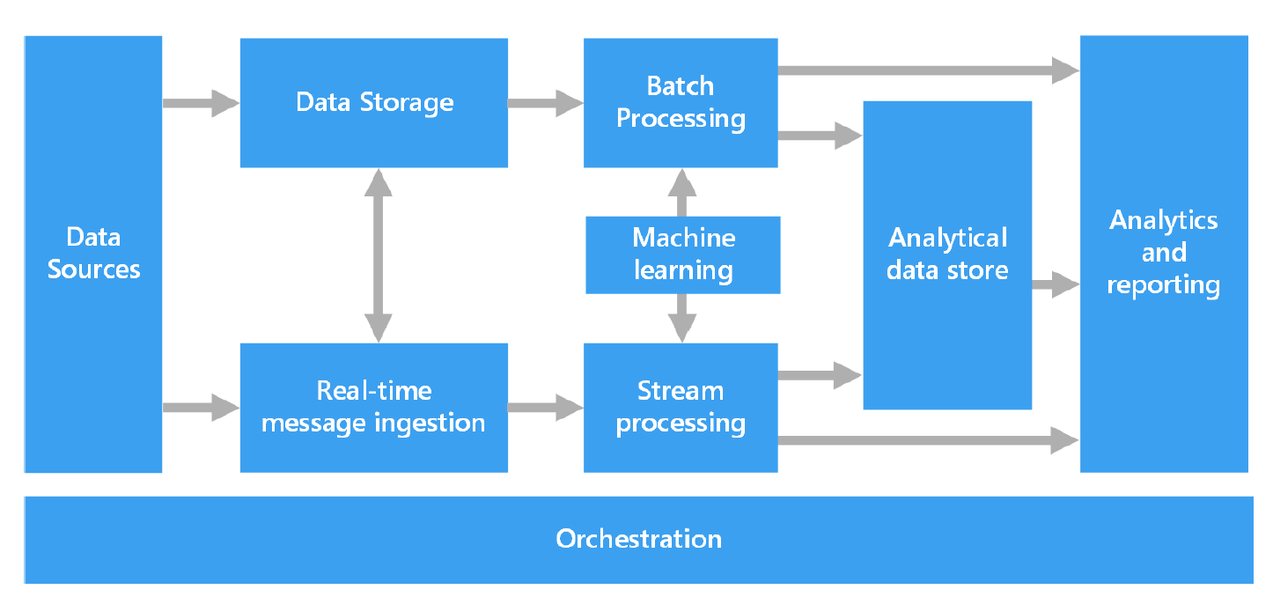
Artefactos: Diagramas
Fuente: Microsoft 2023

Slide 54
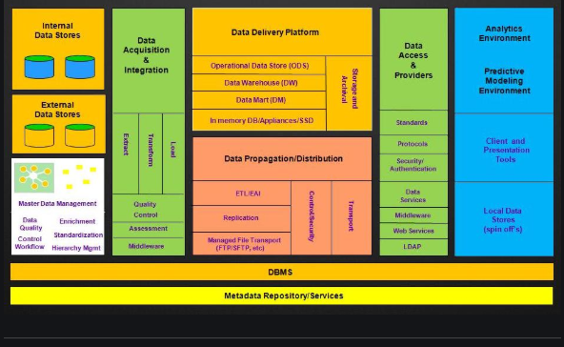
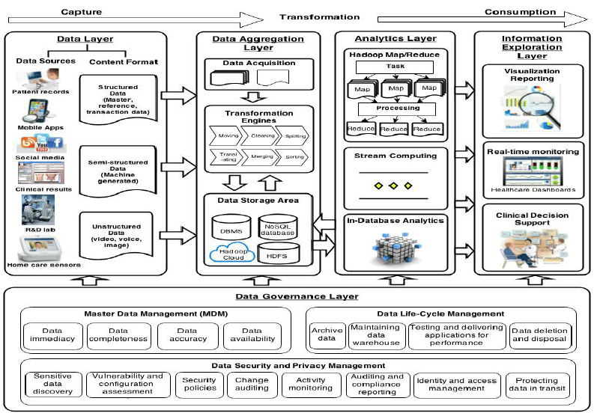
Fuente: Dragon1

Slide 55
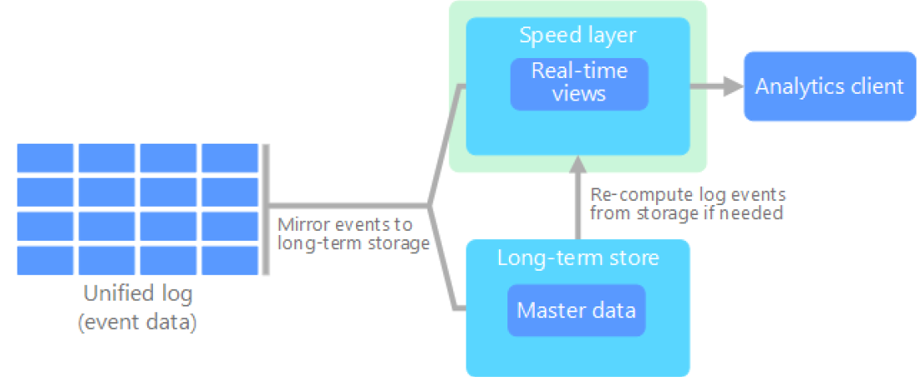
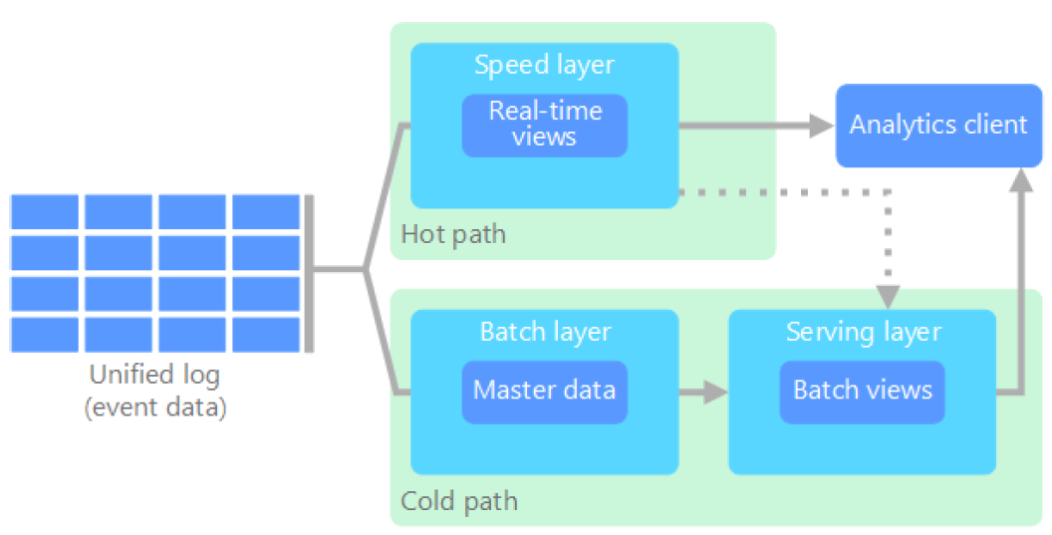
Diagramas conceptuales de Arquitecturas para Big Data
Arquitectura Kappa para big data
Arquitectura Lambda para big data
https://learn.microsoft.com/es-es/azure/architecture/data-guide/big-data/

Slide 56
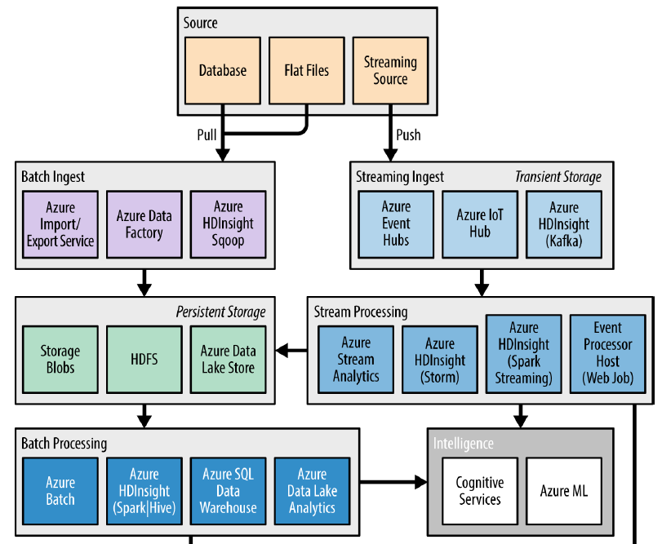
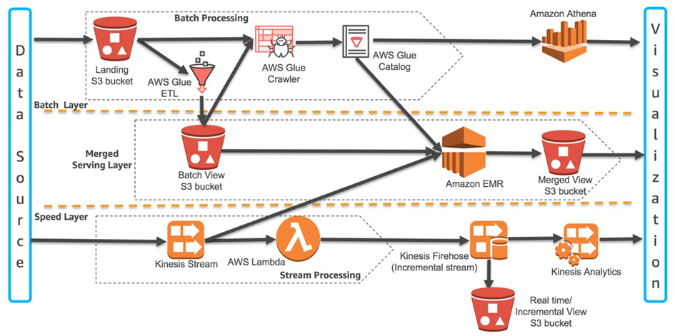
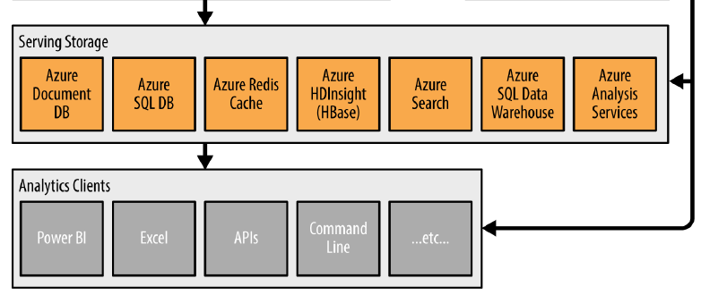
Elementos Arquitectura Azure
Arquitectura AWS Lambda
Zoiner Tejada - Mastering Azure Analytics_ Architecting in the Cloud with Azure Data Lake, HDInsight, and Spark. 2017

Slide 57
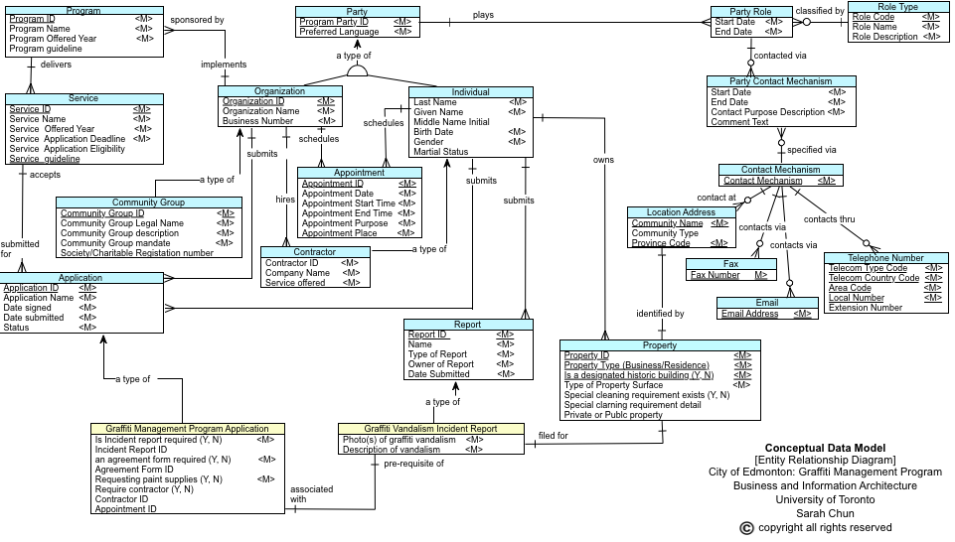
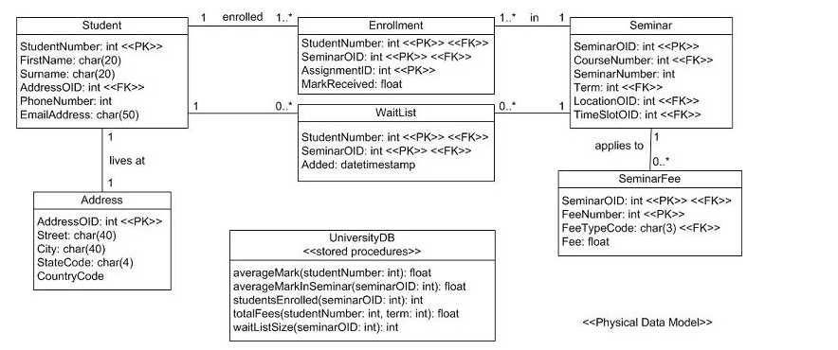
Diagrama Entidad Relación modelo conceptual
Diagrama de datos físico
Notes:
------------------------- uno a uno
-----|------------------< uno a muchos obligatorio
>---------------------- muchos
>-|-------------------- uno o muchos obligatorio
-||--------------------- uno y únicamente uno obligatorio
o-|-------------------- cero o un opcional
>o-------------------- cero o muchos opcional

Slide 58
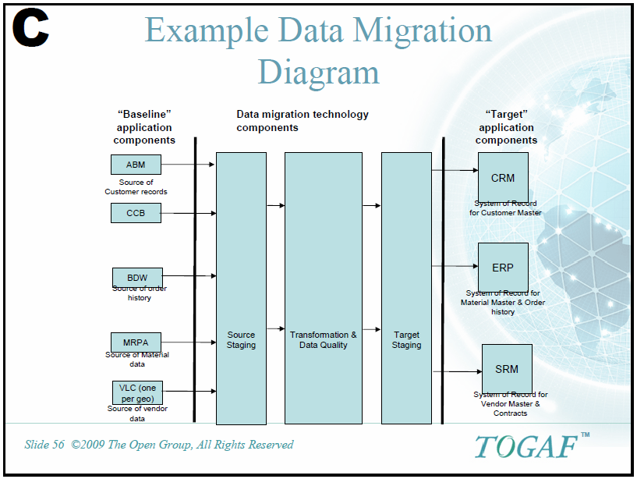
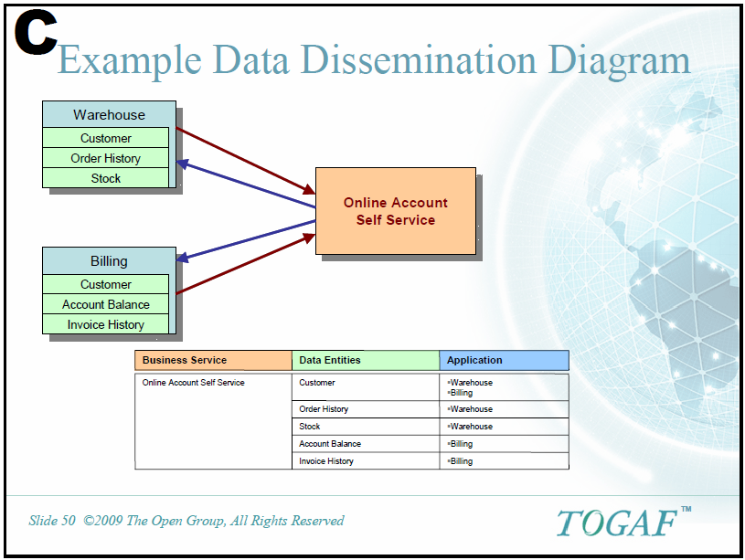
Diagrama de Migración de Datos
Diagrama de Diseminación de Datos
Fuente: kilden.sykehu|sene.no

Slide 59

Artefactos: Matrices

Slide 60
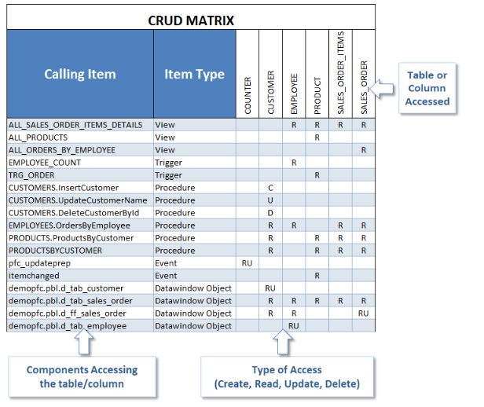
Matriz CRUD
Matriz de Entidades de Datos y Funciones de la Organización
Fuente: visual-expert.com/
Notes:
, además del Data Store of Record (DSOR) para cada concepto.
El sistema que tiene el DSOR para un concepto hereda las responsabilidades de administración de ese concepto comercial y está obligado a:
1. Tener un acuerdo en toda la empresa de una definición para ese concepto
2. Documentar todas las reglas de negocio que pertenecen al concepto.
3. Determinar quién (qué sistemas y tipos de empleados) pueden ver y usar esos datos (a través de los acuerdos de intercambio de datos discutidos anteriormente), y
4. Mantener la integridad del concepto (estableciendo definiciones de datos para toda la empresa, formatos de datos y dominios de datos para el concepto).

Slide 61
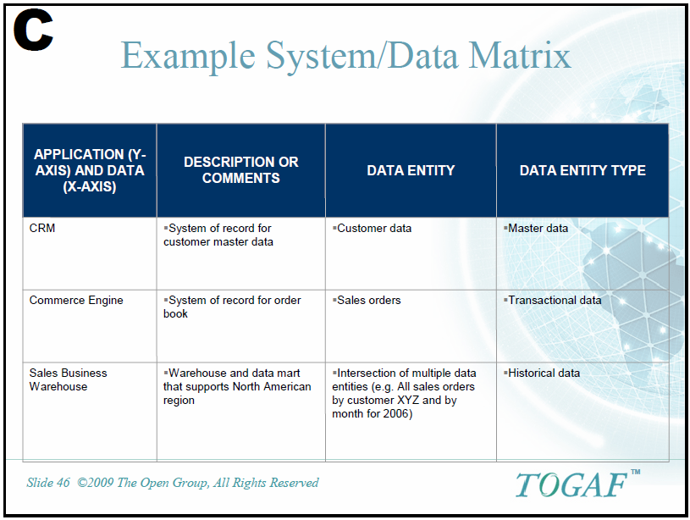
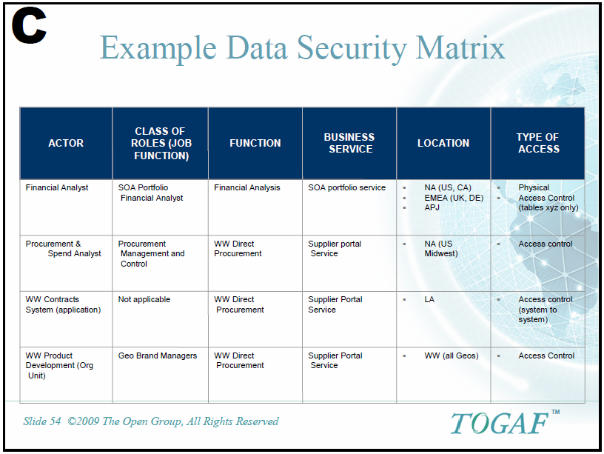
Matriz Sistemas / Datos
Matriz de Aseguramiento de los Datos
Fuente: kilden.sykehusene.no

Slide 62

Artefactos: Catálogos

Slide 63
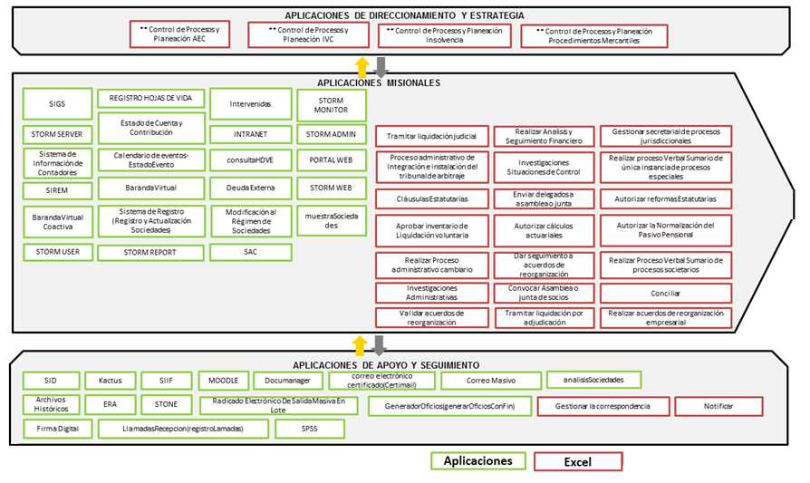
Catálogo de Aplicaciones
Fuente: Supersociedades

Slide 64
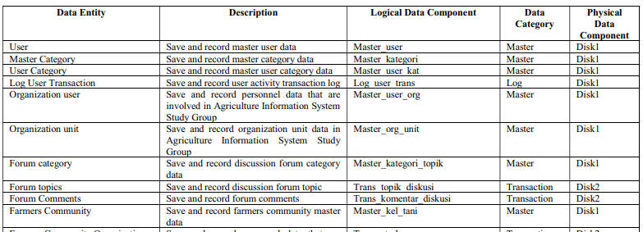
Catálogo de Entidades de Datos y Componentes de Datos
Fuente: Data Entities and Information System Matrix for Integrated Agriculture Information System (IAIS). Delima & Santoso. 2018

Slide 65
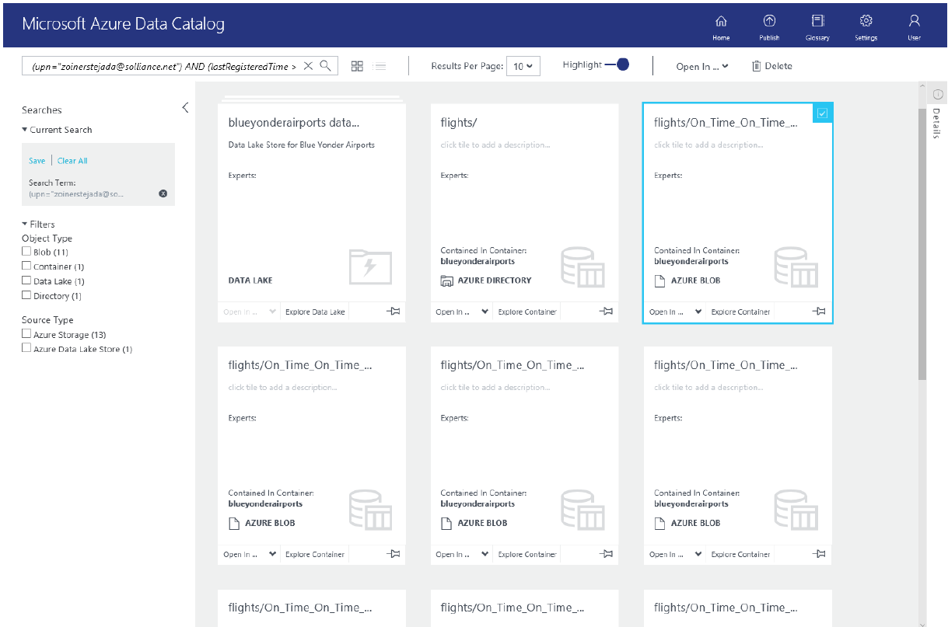
Catálogo de datos Azure
Fuente Mastering Azure Analytics. Zoiner Tejada. 2017

